Slide 1


Slide 2
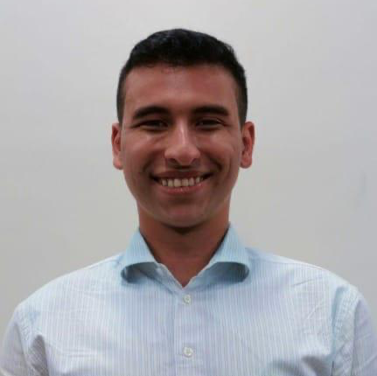


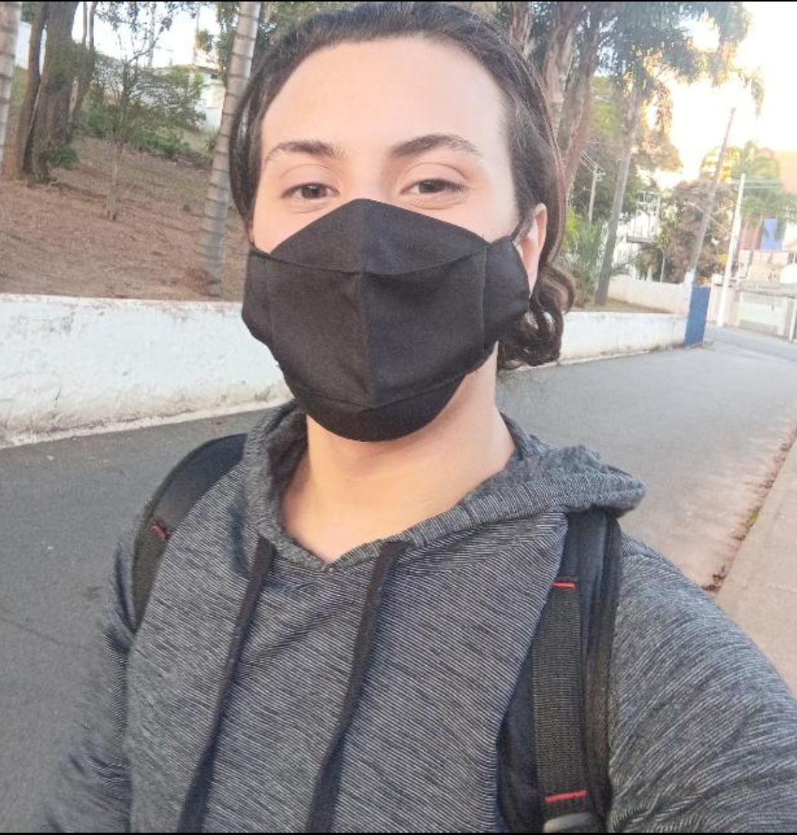
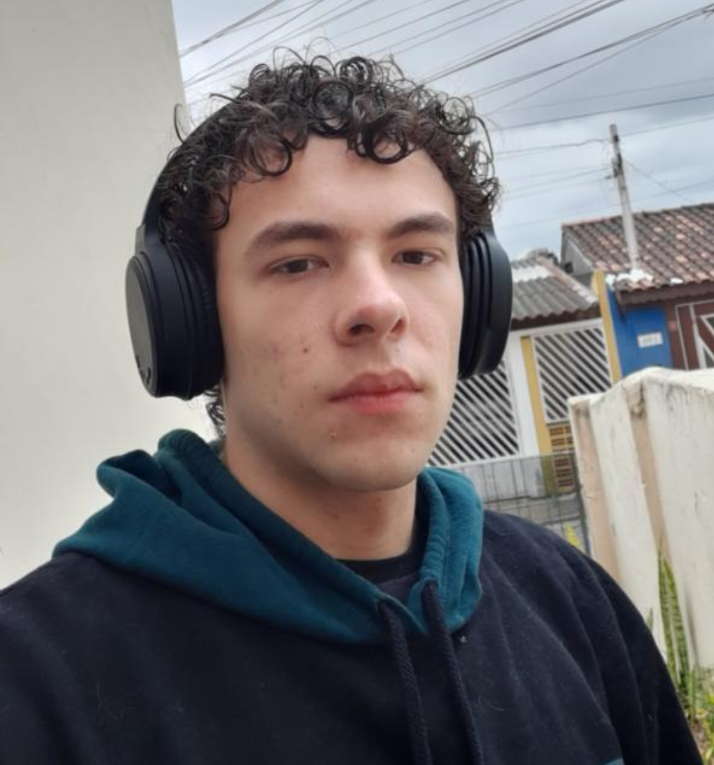


Integrantes
Bruno Vinicius
Kevin Wesselka
Leandro Coelho
Murilo Henrique
Roberto Turbiani
Theofilo Fernandes

Slide 3

Nosso Segmento
Somos uma empresa focada em transporte maritimo
Transporte de alimetos e frutas

Slide 4
Desafio e problemas
Prejuízos para quem exporta e produz, chegando até em R$ 206 milhões
Ao ano, 30% da produção mundial de alimentos são perdidos

Slide 5


Proposta

Slide 6
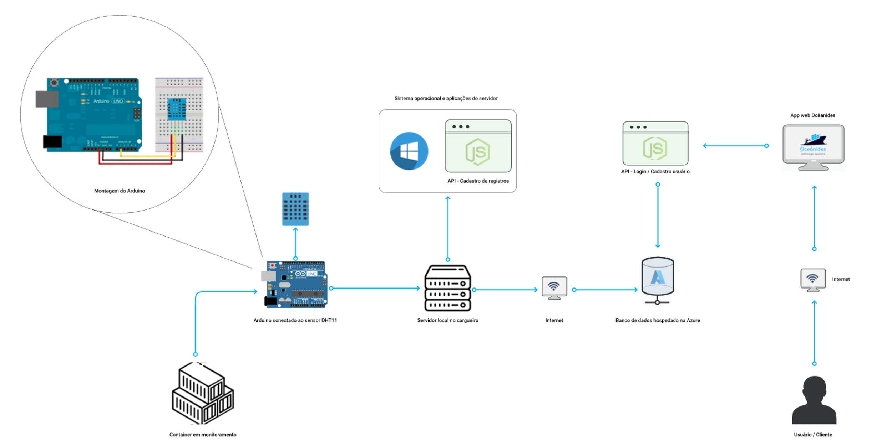
Diagrama de solução

Slide 7



Backlog e Sprint

Slide 8
Site institucional
Cadastro e Login
Dashboard

Slide 9
Analytics • Legenda
Alerta crítico frio
Alerta emergência frio
Alerta ideal
Alerta crítico quente
Alerta crítico quente

Slide 10
Analytics • Legenda

Slide 11
Analytics • Legenda

Slide 12
Analytics • Legenda

Slide 13
Analytics • Legenda

